Slide 1
Hochschulwahl 2016
Wahlhelferschulung
02.06.2016

Slide 2

Gliederung
Allgemeines zur Hochschulwahl
Neuerungen 2013
Rechtsgrundlagen
Wer wird gewählt? – Gremien
Wo wird gewählt? – Wahllokale
Das Wählerverzeichnis
Die Stimmabgabe
Die Auszählung
Sonderfälle
Kontakt

Slide 3
1. Allgemeines zur Hochschulwahl
„Große“ Hochschulwahl
  Teilnehmer: alle wahlberechtigten Mitglieder der Universität
    Professor/innen
    Wiss. Mitarbeiter/innen
    Sonst. Mitarbeiter/innen
    Studierende
  Senat, Fakultätsräte, Studentischer Konvent
  Alle zwei Jahre (FAU: ungerade Jahre)
„Kleine“ Hochschulwahl
  Teilnehmer: nur Studierende
  Fakultätsräte, Studentischer Konvent
  Alle zwei Jahre (FAU: gerade Jahre)
→ 2016

Slide 4
2. Neuerungen 2013
Berufungsrat Theologie
6. Stimmzettel Professoren/Senat
Promovierendenwahl

Slide 5

3. Rechtsgrundlagen
Bayerisches Hochschulgesetz (BayHSchG)
  insbes. Art. 25, 31, 38 bis 40, 52
Bayerische Hochschulwahlordnung (BayHSchWO)
Verordnung über vom BayHSchG abweichende Regelungen an der FAU („Experimentier-Verordnung“)
  insbes. §§ 2, 6
Grundordnung der FAU (GrO)
  insbes. §§ 41, 48
Notes:
25 HG: Senat
31 HG: FakRat
38 ff.: Allgemeines zu Wahlen
2 Exp-VO: Senat
6 Exp-VO: StuVe
41 GrO: Profs im Senat
48 GrO: StuVe

Slide 6
4. Wer wird gewählt? – Gremien
Senat
  6 Prof. + 1 wiss. MA + 1 sonst. MA
  (2 Stud. - indirekte Wahl durch Stud. Konvent)
5 Fakultätsräte
  12 Prof. + 4 wiss. MA + 2 sonst. MA + 4 Stud.
  mittelbar: Fachschaftsvertretungen
Studentischer Konvent
  15 Mitglieder direkt gewählt
  15 Mitglieder von den Fachschaftsvertretungen entsandt
Berufungsrat (nur FB Theologie)
    6 Prof. + 2 wiss. MA + 1 sonst. MA + 2 Stud.

Slide 7
4. Überblick Gremien und Gruppen
 | Prof. | Wiss. MA | Sonst. MA | Stud.
Senat | Direktwahl (6 getrennte Wahlgänge) | Direktwahl | Direktwahl | Indirekte Wahl durch Stud. Konvent
Fakultätsrat | Direktwahl
BR Theo | Direktwahl
Fachschafts-vertretung | - | - | - | Mittelbare Wahl (FR-Stimmzettel)
Stud. Konvent | - | - | - | Direktwahl (1/2) + indirekte Wahl durch FSV (1/2)

Slide 8
4. Überblick Gremien und Gruppen
 | Prof. | Wiss. MA | Sonst. MA | Stud.
Senat | 111 – 116 | 120 | 130 | -
Fakultätsrat | 211 – 215 | 221 – 225 | 231 – 235 | 241 – 245
BR Theo | 516 | 526 | 536 | (543)
Fachschafts-vertretung | - | - | - | (241 – 245)
Stud. Konvent | - | - | - | 340
Anmerkung: | 2016: Keine Wahlvorschläge für den Berufungsrat Theologie, daher auch kein Stimmzettel.

Slide 9

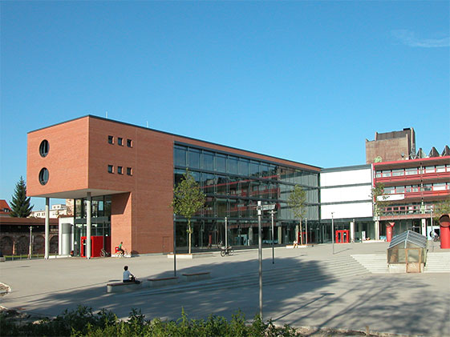
5. Wo wird gewählt? – Wahllokale
KOLLEGIENHAUS
Universitätsstraße 15, Sitzungsraum 0.019
Seminargebäude TURM C
Bismarckstraße 1, Raum C203
ULMENWEG 18
Hörsaalgebäude Medizin, Foyer
STAUDTSTRASSE 5
Hörsaalgebäude, Foyer vor Hörsaal F
MHB-GEBÄUDE, TENTORIA
Erwin-Rommel-Str. 60
LANGE GASSE 20
Cafeteria, Galerie OG, Raum 1.205
REGENSBURGER STRASSE 160
Seminargebäude, Sitzungssaal, Raum 0.031

Slide 10
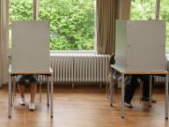
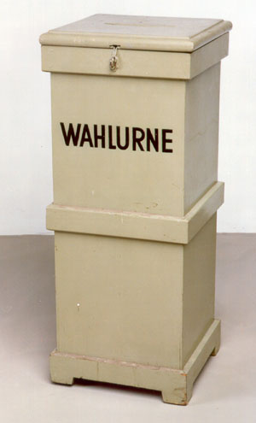
5. Wahllokale – Ausstattung
Wählerverzeichnis
Stimmzettel
Wahlkabinen
Wahlurnen (mit Schlössern)
Briefwahlunterlagen
Vordrucke (Niederschrift, Ergebnis-/Zähllisten)
Text der Wahlordnung, Wahlausschreiben, Bekanntmachung der Wahlvorschläge
Musterstimmzettel, Hinweisschilder
Büromaterial

Slide 11
5. Wahllokale – Personelle Besetzung
Jedem Wahllokal ist eine ausreichende Zahl von Wahlhelfern zugeordnet. Dem/der Vorsitzenden des Wahlvorstandes obliegt es, diese so einzuteilen, dass stets mindestens zwei Wahlhelfer (davon mind. ein Wahlvorstand) anwesend sind.
Empfehlenswert ist folgende Aufteilung:
  1 Wahlhelfer zur Stimmzettelausgabe am Eingang
  1 - 2 Wahlhelfer zur Kontrolle des Wählerverzeichnisses
  1 - 2 Wahlhelfer zur Entgegennahme der Stimmzettel an den Urnen
  1 Wahlhelfer für die Zuteilung zu den Wahlkabinen
  Bei starkem Andrang: Kontrolle des WVZ am Eingang

Slide 12
5. Wahllokale – Hinweise zum Ablauf
Vor Beginn der Wahlhandlung
  Treffen möglichst aller Wahlhelfer
  Telefonnummer des Wahllokals überprüfen
  und dem Wahlamt mitteilen
  Präsenzzeiten verbindlich einteilen
Wer zeitweise nicht als Wahlhelfer eingeteilt ist, muss am Arbeitsplatz Dienst verrichten.
Wahlvorstand sollte immer telefonisch erreichbar sein.
Auszählungstag
  Zur Auszählung müssen alle Wahlhelfer anwesend sein.
  Bei Auszählung außerhalb des Wahllokals:
  Telefonnummer des Zählraumes dem Wahlamt mitteilen.

Slide 13
5. Das Wählerverzeichnis (WVZ)
Jedes WL erhält ein WVZ, in dem (nur) die Wahlberechtig-ten erfasst sind, die in dem jeweiligen WL wahlberechtigt sind – getrennt nach Fakultäten und Wählergruppen.
Wähler dürfen nur entsprechend dem Eintrag
im Wählerverzeichnis wählen!
Bei Briefwählern steht im WVZ der Sperrvermerk „BW“
=> Persönliche Stimmabgabe im WL ist ausgeschlossen!
Nach Abgabe des Stimmzettels wird vom Wahlhelfer ein Wahlvermerk im WVZ angebracht. Im Übrigen dürfen am WVZ keine Änderungen vorgenommen werden.

Slide 14
6. Das Wählerverzeichnis

Slide 15
6. Das Wählerverzeichnis – Sonderfälle
Typische „Problemfälle“:
  Stichtag: Maßgeblich für das Wahlrecht ist der Status am Stichtag (18.05.2016), spätere Änderungen sind unbeachtlich.
  Falsche Fakultät oder falsches Wahllokal: Zuordnung ist abhängig von der Beschäftigungsstelle bzw. vom Studienfach.
  Zugehörigkeit zu verschiedenen Wählergruppen
  Bsp.: Doktorand ist als wiss. MA angestellt und gleichzeitig immatrikuliert. => Status als MA geht vor, kein Wahlrecht in der Gruppe der Studierenden
  Apl. Professoren wählen nicht in der Professoren-Gruppe .
Nochmal:
  Wer nicht im WVZ eingetragen ist, darf nicht wählen.
  Wer „falsch“ eingetragen ist, darf nur entsprechend dem „falschen“ Eintrag wählen.
  Bei Abweichungen zwischen der Wahlbenachrichtigung und dem WVZ bitte unbedingt das Wahlamt informieren.

Slide 16
7. Vor der Stimmabgabe
Erstellung einer Niederschrift über die Tätigkeit des Wahlvorstandes vor Öffnung des Wahllokals.
Wahlurnen überprüfen (leer?!), dann abschließen.
Wahlkabinen prüfen und aufstellen, Stift an der Kabine festbinden
Wahlausschreiben, Wahlvorschlagsbekanntmachungen, Musterstimmzettel, Wahlordnung vor dem WL aushängen.
Hinweispfeile und Schilder "Wahllokal" anbringen.

Slide 17
7. Ablauf der Stimmabgabe
Wähler betritt das WL und zeigt Wahlbenachrichtigung vor.
Alternativ kann sich der Wahlberechtigte durch Lichtbild-ausweis ausweisen oder ist dem Wahlhelfer persönlich bekannt.
„Gegenseitiges Identifizieren“ der Wähler ist nicht zulässig.
Dem WVZ ist zu entnehmen, in welcher Gruppe und zu welchem Kollegialorgan der Wähler wahlberechtigt ist.
Bei Diskrepanzen zwischen WVZ und
Wahlbenachrichtigung: Wahlamt benachrichtigen!
Der Wähler bekommt die seinem Wahlrecht entsprechenden Stimmzettel ausgehändigt.
Nicht an zu viele Wähler gleichzeitig Stimmzettel ausgeben!

Slide 18

7. Stimmabgabe – Von der Wahlkabine zur Urne
Das Ausfüllen der Stimmzettel muss geheim erfolgen,
d.h. in der Wahlkabine.
Wähler, die die Wahlhandlung nicht allein durchführen können (z.B. Personen mit eingeschränktem Sehver-mögen oder gebrochenem Arm), dürfen eine Hilfsperson ihres Vertrauens mit in die Wahlkabine nehmen; dies kann auch ein Wahlhelfer sein.
Die Hilfsperson ist zur Verschwiegenheit verpflichtet!
Bei Einwerfen des Stimmzettels in die Urne wird die Stimmabgabe im WVZ vermerkt.
Stimmzettel muss gefaltet sein, so dass
sein Inhalt nicht erkennbar ist.

Slide 19
7. Briefwahl
Mit den Wahlunterlagen werden die bereits eingegangenen Briefwahlunterlagen an die Wahllokale ausgeliefert und können dort (ab Beginn der Wahlhandlung) wie folgt bearbeitet werden:
Im Wählerverzeichnis ist der Wahlvermerk "BW„ oder „BWZ“ angebracht.
Den verschlossenen Briefwahlumschlägen sind die neutralen, ebenfalls verschlossenen Wahlumschläge zu entnehmen.
Wahlumschläge noch nicht öffnen!
Der braune Wahlumschlag wird ungeöffnet in eine Urne geworfen.
Briefwahlunterlagen, die am Wahltag bis zum Ende der Wahl eingehen, werden vom Wahlamt vor der Auszählung in die Wahllokale geliefert. Sicherheitshalber bitte vor Abschließen des Wahllokals im Wahlamt anrufen und fragen, ob noch Briefwahl-unterlagen eingegangen sind, dann ggf. einen Termin für die Anlieferung vereinbaren.

Slide 20
7. Ende der Stimmabgabe
Die Stimmabgabe endet an beiden Tagen um 15.00 Uhr.
  Wer das Wahllokal (inkl. „Schlange“) bereits betreten hat,
  darf noch wählen.
  Weitere Personen werden nicht mehr ins Wahllokal eingelassen.
Wenn der letzte Wähler seine Stimme abgegeben hat, wird die Stimmabgabe durch den Vorsitzenden des Wahlvorstandes für beendet erklärt.
Die Wahlurnen sind zu verschließen und bis zum zweiten Tag bzw. bis zur Auszählung so aufzubewahren, dass der Einwurf oder die Entnahme von Stimmzetteln ohne Beschädigung des Verschlusses nicht möglich ist.

Slide 21

7. Störungen der Stimmabgabe
Der Zugang zu den Wahlräumen ist nur
zu Wahlzwecken gestattet.
Jegliche Beeinflussung der Wahlberechtigten im Wahllokal ist unzulässig.
Bei Störungen im Wahllokal:
  Störer zum Verlassen des Raumes auffordern.
  Wählerverzeichnis, Stimmzettel und Wahlurnen schützen.
  Identifizierung der Störer, wenn möglich.
Über Störungen der Wahlhandlung ist das Wahlamt sofort telefonisch zu unterrichten. Ob Polizei angefordert werden soll, entscheidet die Wahlleiterin (Kanzlerin).
Störungen und sonstige besondere Vorkommnisse sind in der Niederschrift zu vermerken.

Slide 22
8. Auszählung – Vorbereitung
Stimmzettel (SZ) aus den Wahlurnen entnehmen
Briefwahlumschläge öffnen und die SZ (unter Wahrung des Wahlgeheimnisses!) mit den übrigen SZ vermischen
SZ nach Gruppen und nach Kollegialorganen (Senat, Fakultätsräte, Berufungsrat, Stud. Konvent) sortieren
  Unterscheidungsmerkmale: Farbe, Größe, Beschriftung
Weiteres Vorsortieren - z. B. nach Wahlvorschlägen, die unverändert angenommen und SZ, bei denen gehäufelt wurde - erleichtert die Auszählung.

Slide 23
8. Auszählung – Grundlagen
Für jede Gruppe und für jedes Gremium müssen getrennt folgende Daten ermittelt werden:
  Zahl der abgegebenen SZ insgesamt (Wahlbeteiligung)
  Zahl der gültigen bzw. ungültigen SZ
Für jeden Wahlvorschlag sind zu ermitteln:
  Zahl der gültigen Stimmzettel (nicht bei Stud.)
  Zahlen der gültigen Stimmen pro Kandidat
  (Zählliste unter Angabe der Nummer des Wahlvorschlages)

Slide 25
8. Auszählung – gültige / ungültige Stimmzettel
Offensichtlich ungültige SZ sind sofort zu erkennen:
  leer abgegebene SZ
  gefälschte SZ
  durchgestrichene SZ
  SZ, die einen Vorbehalt oder einen Zusatz enthalten, der nicht der Kennzeichnung des gewählten Wahlvorschlags oder der gewählten Bewerber dient
  SZ, aus denen der Wille des Wählers nicht zweifelsfrei erkennbar ist
Bei Briefwahl ist die Stimmabgabe ungültig, wenn:
  SZ nicht im verschlossenen Briefwahlumschlag sind
  SZ nicht rechtzeitig eingegangen sind
In Zweifelsfällen bitte Rückfrage beim Wahlamt!

Slide 26
8. Der
Wählerwille
Wählerwille
erkennbar
Wählerwille
nicht erkennbar
Ebenfalls zulässig
√

Slide 27
8. Kommentierung
Unabhängig
vom Inhalt!
Unzulässige Kommentierung

Slide 28
8. Kumulieren und Panaschieren
Kumulieren („Häufeln“): Jeder Kandidat kann bis zu 3 Stimmen erhalten (max. Gesamtstimmenzahl).
Panaschieren: Es können Kandidaten in verschiedenen Wahlvorschlägen gewählt werden.
(Nur in der Gruppe der Studierenden!)
Wenn für einen Bewerber mehr als 3 Stimmen abgegeben werden,
  sind (nur) die zuviel vergebenen Stimmen ungültig,
  der SZ wird als gültiger SZ gewertet,
  der Bewerber erhält 3 Stimmen.
Ungültig ist ein SZ, wenn die Gesamtstimmenzahl überschritten wird.

Slide 29
8. Auszählung der gültigen Stimmzettel
Gültige SZ, die bereits nach Wahlvorschlägen sortiert sind, sollten noch weiter aufgeteilt werden, z. B. :
  Wahlvorschlag wurde unverändert angenommen (Listenkreuz)
  Wahlvorschlag und einzelne Bewerber dieses Wahlvorschlags sind angekreuzt
  nur einzelne Bewerber angekreuzt (kein Listenkreuz)
  Bewerber aus verschiedenen Wahlvorschlägen angekreuzt (Stud.)
Gezählt werden zunächst die Einzelstimmen, übrige Stimmen werden auf das Listenkreuz verteilt: je eine Stimme pro Kandidat nach der Reihenfolge der Liste, wobei ein Kandidat der bereits per Einzelstimme gewählt wurde, keine weitere Stimme mehr erhält.
Bei zwei oder mehr Listenkreuzen zählen nur die an einzelne Personen vergebenen Stimmen.

Slide 30
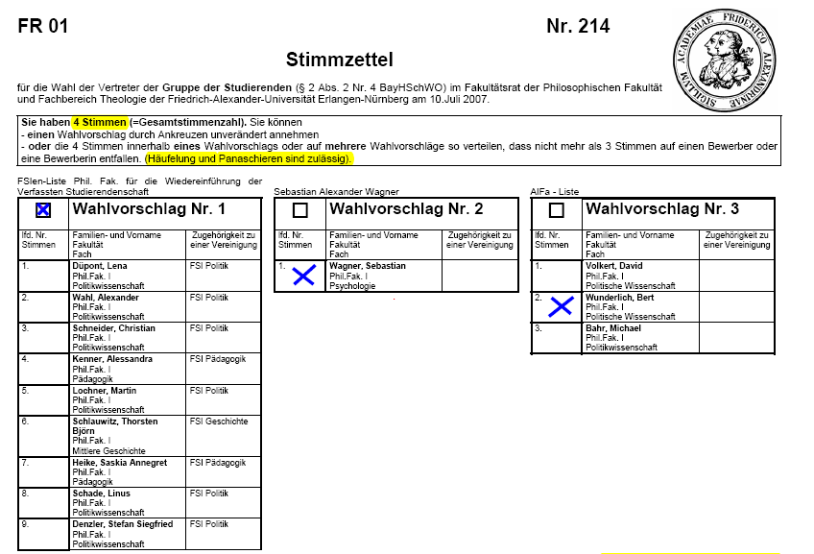
Reststimmen werden dem
angekreuzten Wahlvorschlag zugeteilt.
X
X

Slide 31
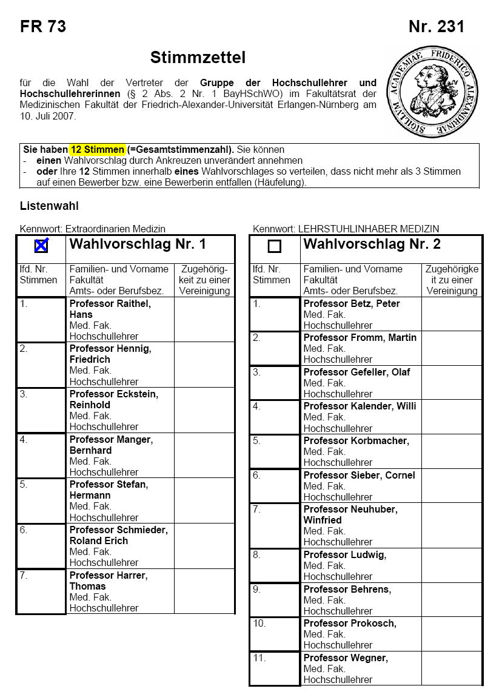
Gesamtstimmen werden auf den angekreuzten Wahlvorschlag verteilt.
X
X
X
X
Überzählige Reststimmen verfallen.
X
X
X

Slide 32
3
max. 3 Stimmen pro Kandidat
Summe der Personenstimmen
= Gesamtstimmenzahl
Stimmzettel ist gültig

Slide 33
3
max. 3 Stimmen pro Kandidat
Summe der Personenstimmen
> Gesamtstimmenzahl
Stimmzettel ist ungültig

Slide 34
?
?
?
Listenkreuze nicht eindeutig zuzuordnen
Nur Personenstimmen zählen
Reststimmen verfallen

Slide 35
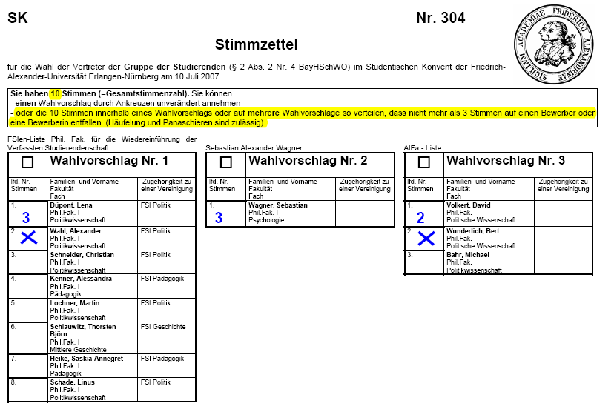
3
1
3
2
1
10
Gesamtstimmenzahl ist eingehalten, Stimmzettel ist gültig.

Slide 36
8. Zähllisten
Für die Auszählung der Wahlzettel der Studierenden (Panaschieren) werden Zähllisten zur Verfügung gestellt, auf denen alle Wahlvorschläge eines Stimmzettels aufgeführt sind. Die Zähllisten sind mit der Nummer des jeweiligen Wahlzettels versehen, für dessen Auszählung sie verwendet werden müssen. Bitte diese Listen nicht für die Auszählung von anderen Wahlzetteln verwenden!

Slide 37
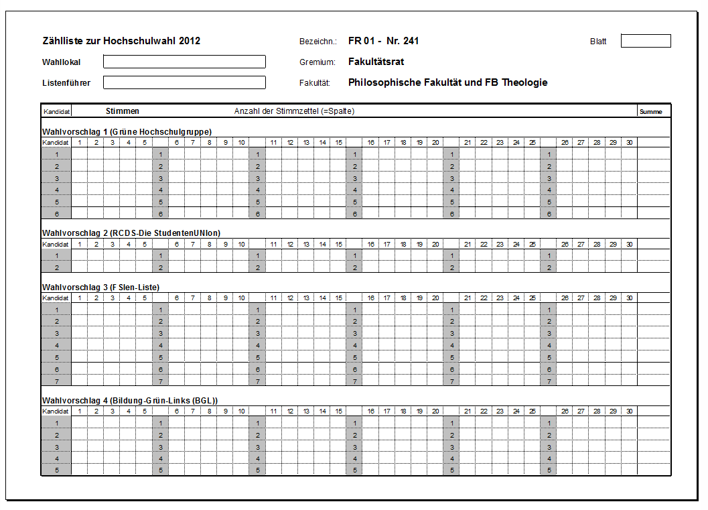

Slide 38
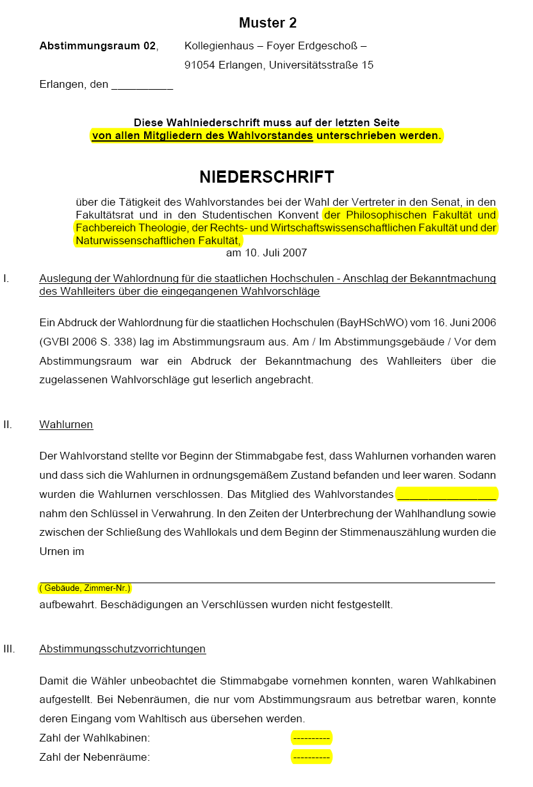

Slide 39
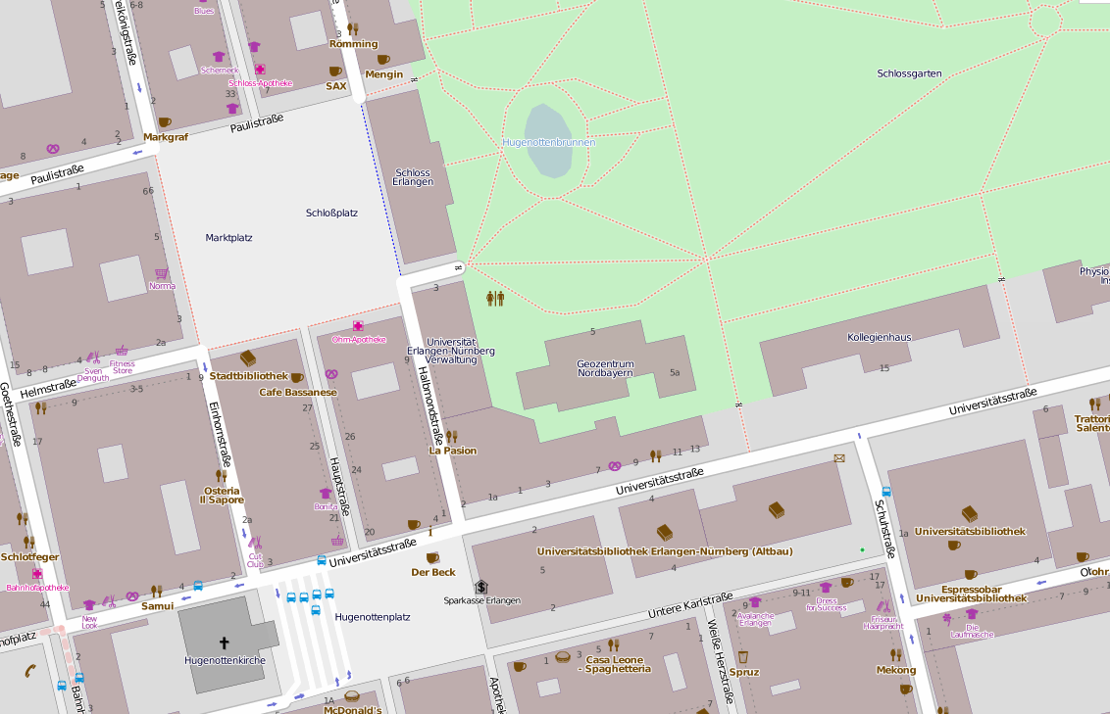
8. Abschluss der Auszählung
Auszählungsergebnisse überprüfen und protokollieren.
Niederschrift fertigstellen und unterschreiben.
Nach der Auszählung sind alle Wahlunterlagen im Wahlamt abzuliefern.
Eingeschränkte Parkmöglichkeit
zwischen Schloss und Halbmondstraße
© OpenStreetMap und Mitwirkende, Lizenz: CC BY-SA

Slide 40
9. Sonderfälle: Professoren/Senat
6 voneinander unabhängige Wahlgänge
  5 fakultätsgebundene Wahlgänge
  1 universitätsweiter Wahlgang
  => Jeder Wahlberechtigte erhält 6 Stimmzettel.
Auf dem 6. Stimmzettel sind alle Kandidaten der ersten 5 Stimmzettel (in geloster Reihenfolge) erneut aufgeführt.
Getrennte Auszählung der Stimmzettel
ohne Besonderheiten

Slide 41
9. Sonderfälle: Berufungsrat
Nur für den Fachbereich Theologie
Wahlberechtigt sind
  Beschäftigte: Beschäftigte des FB Theologie (+ Rel.didaktik)
  nur WL 1
  Studierende: Eingeschrieben für ein Fach des FB Theologie
  WL 1, 2, 4, 7
Bei Ausgabe der Stimmzettel Hinweis im WVZ beachten!
Stimmabgabe und Auszählung entsprechend Fakultätsrat

Slide 42
9. Sonderfälle: Wahl Promovierendenvertretung
Zeitgleich mit der allgemeinen Hochschulwahl,
aber organisatorisch getrennt
Stimmabgabe nur per Briefwahl
  Alle Wahlberechtigten (registrierte Promovierende) haben Briefwahlunterlagen automatisch erhalten.
  Einsendeschluss: Wahltag 18:00 Uhr (wie bei der allg. Wahl)
  Stimmabgabe im Wahllokal ist nicht möglich!
Teilnahme ist unabhängig vom Wählerstatus bei der allg. Wahl, d.h. Promovierende können unter den normalen Voraussetzungen parallel an der allgemeinen Wahl teilnehmen (als Stud. oder wiss. MA).

Slide 43
10. Kontakt
Das Wahlamt ist an den Wahltagen und am Auszählungstag durchgängig besetzt und steht für Rückfragen zur Verfügung.
Schlossplatz 4, 2. OG rechts, Zi. 2.027
Frau Vaask Tel. 09131/85-25826
Frau Kühlers Tel. 09131/85-25816
Umgekehrt: Bitte teilen Sie uns noch nicht bekannte Telefonnummern, möglichst auch des Wahlvorstands mit, damit wir Sie jederzeit erreichen können.

Slide 44
Vielen Dank für Ihre Aufmerksamkeit.

